Slide 1
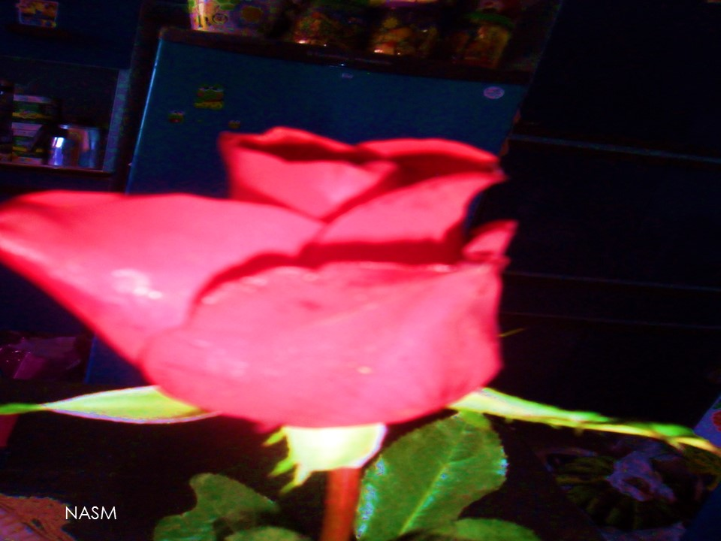
REFLETINDO
POESIA
LUISA ZACARIAS
DIVULGAÇÃO
WWW.SERGRASAN.COM/
LUISAZACARIASLIDES
***CLICAR EM ENTER PARA SEGUIR...***

Slide 2
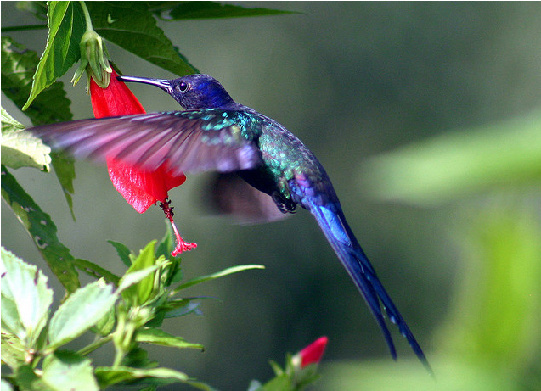
REFLETINDO
Hoje dei um tempo para mim mesma.

Slide 3
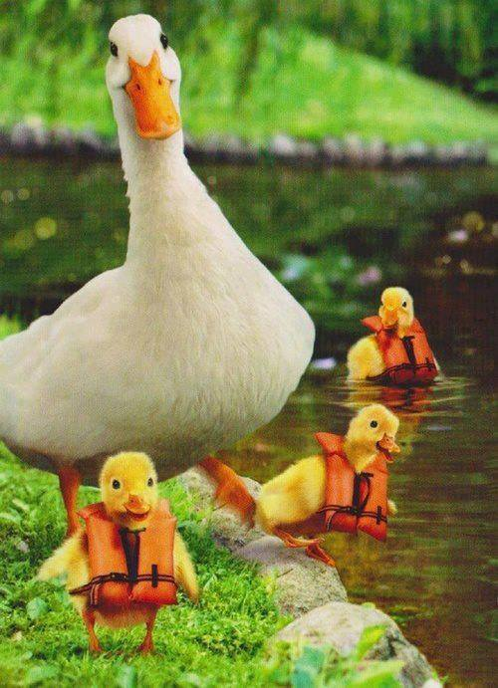
Olhei o passado
e vi o quanto não tinha vivido...

Slide 4
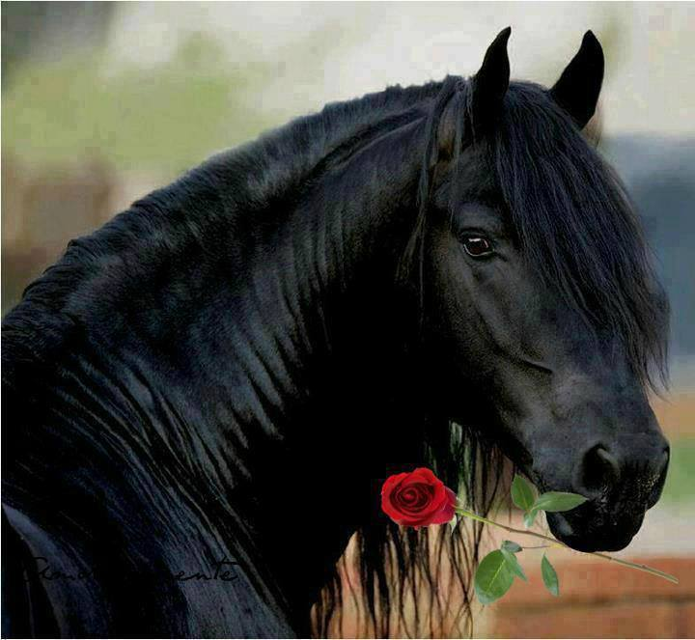
Deixei minha alma falar mais alto e aí refleti...

Slide 5
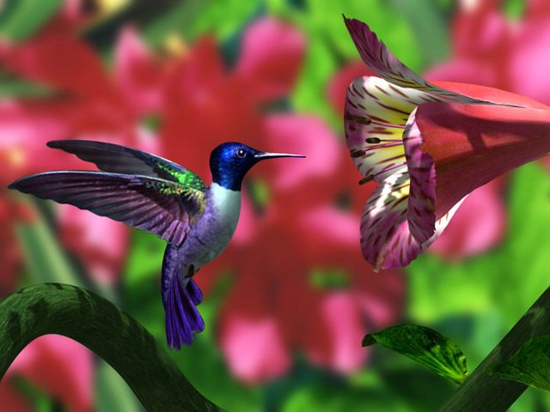
Não mais fazer as mesmas
coisas
Principalmente...

Slide 6
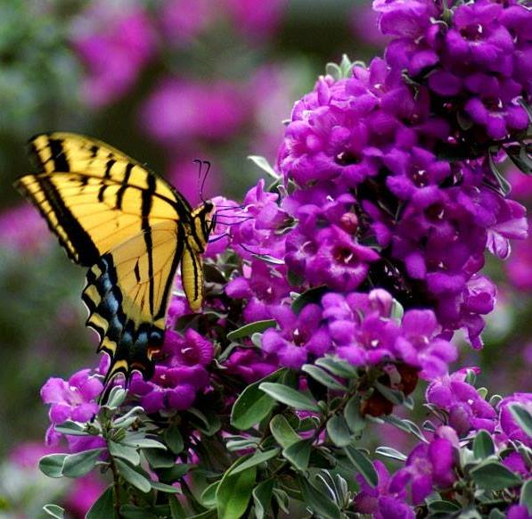
As que não me deixaram
viver na FELICIDADE

Slide 7
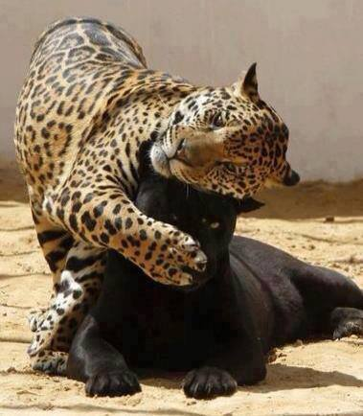
Pois só se vive feliz
se amar-com
AMOR PRÓPRIO

Slide 8
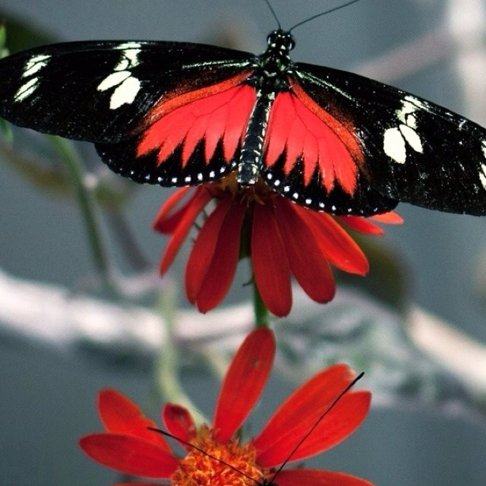
Vive o agora como se nele
não couber
o Amanhã...
2 - 06 - 2015 Luísa Zacarias

Slide 9

Ser feliz é também fazer...

Slide 10
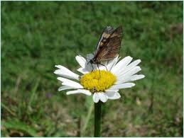
Créditos
Poesia: Luísa Zacarias
Formatação: Norma Aparecida Silveira de Moraes
Imagens: Da internet e pessoa da formatadora
Música:
Divulgação
www.sergrasan.com/
luisazacariasslides

